Slide 1
Inférence logique de réseaux microbiens
+
-
+
ESPÈCE₁
ESPÈCE₂
-
+
-
Il est possible d'imaginer d'autres modes d'interaction
Type d’interaction | Effet sur l’ESPÈCE₁ | Effet sur l’ESPÈCE₂ | La nature de l'interaction
Mutualisme | Up (+) | Up (+) | Avantages mutuels pour les deux espèces
Compétition | Down (-) | Down (-) | Les espèces ont un effet négatif les uns sur les autres
Prédation / Parasitisme | Up (+) | Down (-) | Le prédateur / parasite se développe au détriment de la proie / hôte
Commensalisme | Up (+) | Null | ESPÈCE₁ en bénéficie alors que ESPÈCE₂ n'est pas affecté
Amensalisme | Down (-) | Null | ESPÈCE₂ a un effet négatif sur ESPÈCE₁, mais ESPÈCE₂ n'est pas affecté
ESPÈCE₁
ESPÈCE₂
+
-
Derocles et al. (2018) Advances in Ecological Research.

Slide 2
Inférence logique de réseaux microbiens
Sample 1
Sample 2
Sample 3
Sample
4
Inférence

Slide 3
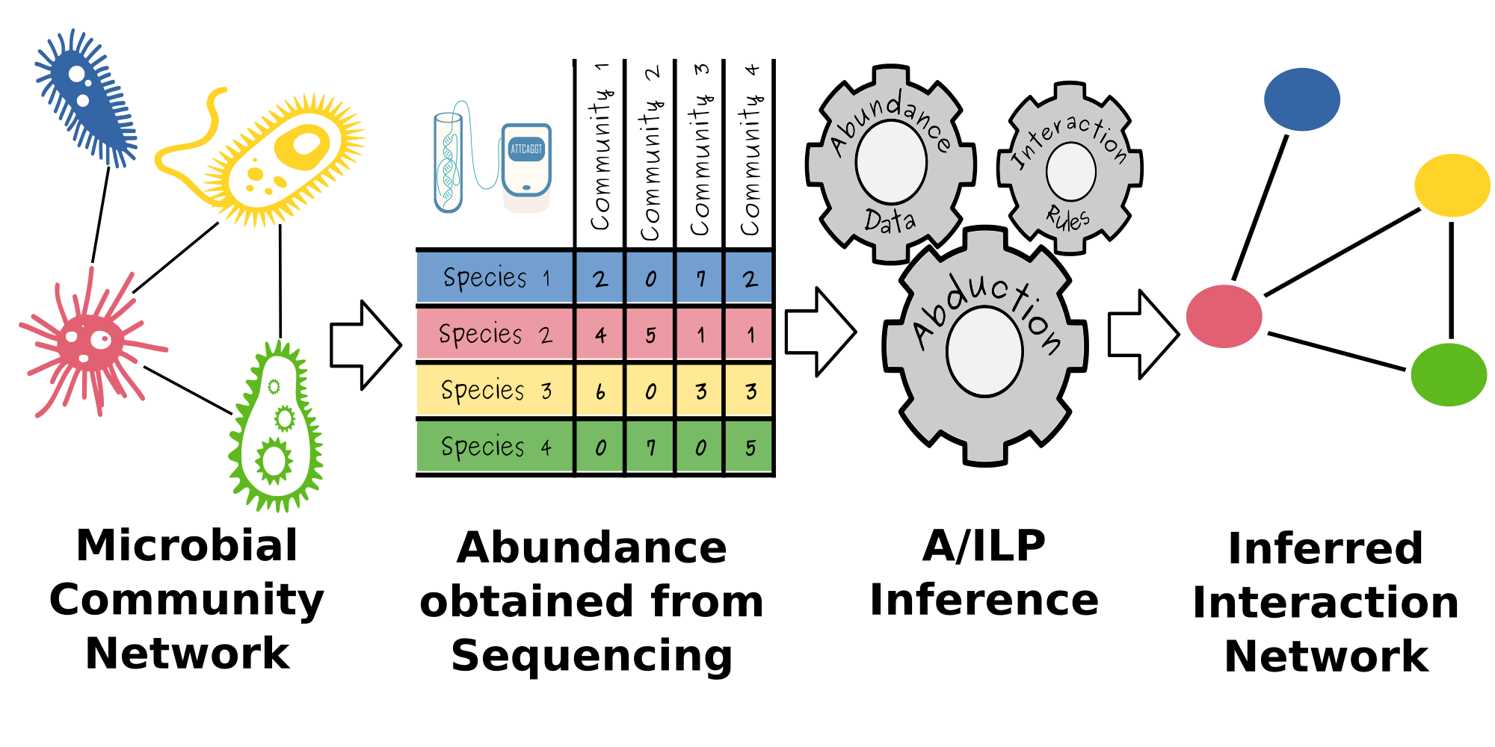
Inférence logique de réseaux microbiens

Slide 4
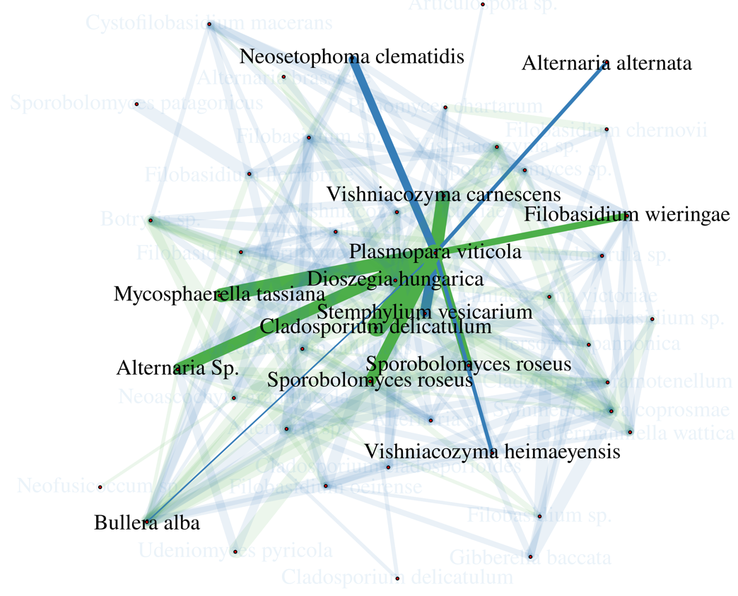
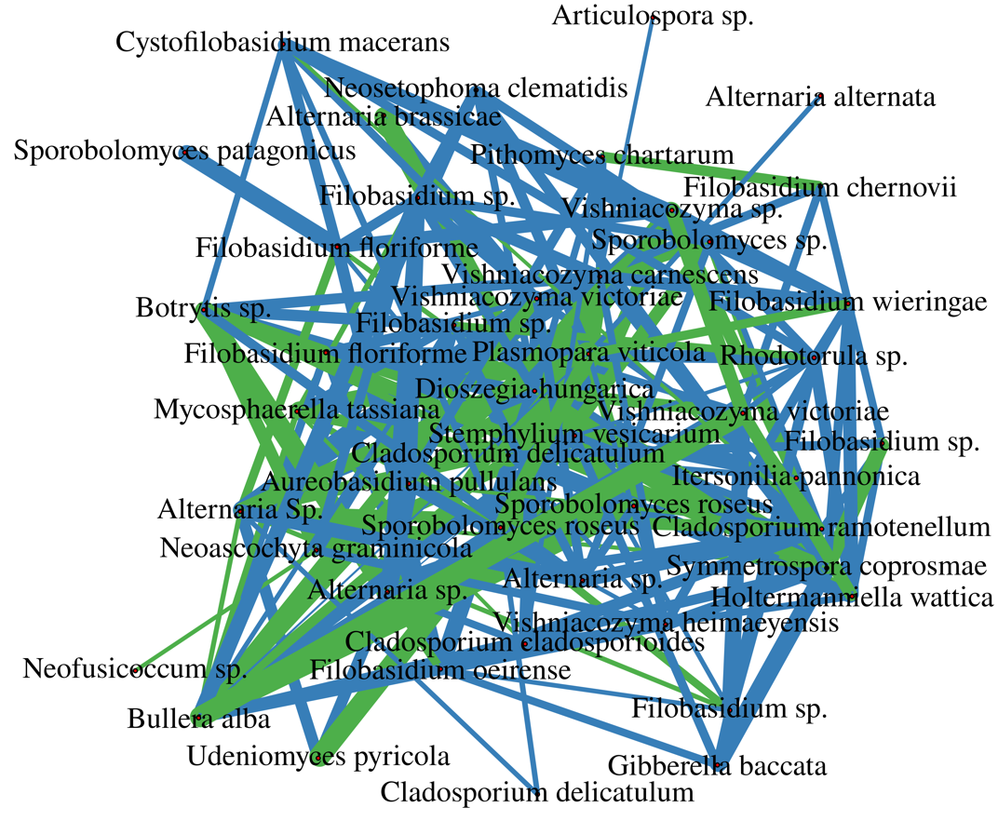
Inférence logique de réseaux microbiens
le mildiou (Plasmopara viticola) de la vigne
Nous pouvons:
attribuer automatiquement les liens à des types d'interaction.
reconstruire des réseaux d'interactions, qui incluent des agents pathogènes
construire une compréhension écologique des réseaux microbiens

